Slide 1

學校本位國際教育計畫（ SIEP ）撰寫說明 ----國際交流
臺北市112年度 SIEP 計畫申請說明研習
主講人：阮芃蓁
112.3.14
Notes:
問好
自我介紹，說明撰寫SIEP的歷程
詢問未寫過SIEP的老師有多少

Slide 2
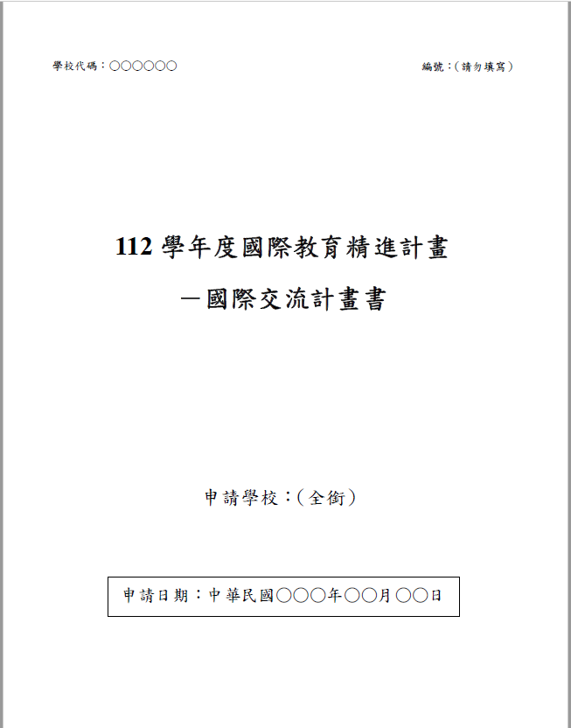
國際交流計劃書

Slide 3
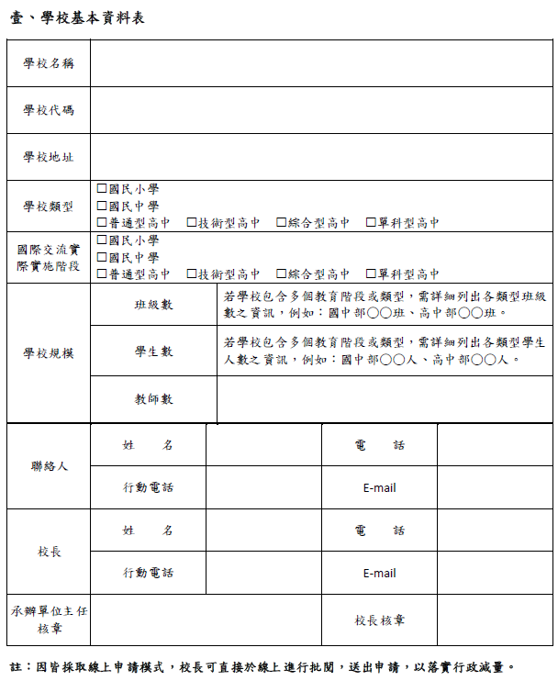
壹、學校基本資料表
一、「學校類型」填寫最高教育階段。
二、「國際交流實際實施階段（可複選）」填寫計劃書內容實際包含的教育階段。
三、「學校規模」請以全校資訊進行書寫。
若學校包含多個教育階段或類型，需詳細列出各類型班級數及學生數之資訊， 例如：國中部○○班、高中部○○班、國中部○○人、高中部○○人。

Slide 4
貳、國際交流計畫基本資料表
辦理外國學校、師生
來訪
專業技能
交流
其他
參與國際會議及競賽
本國中小學校
辦理國際會議
或競賽
包含國際高峰會、國際論壇、國際專案學習交流活動及國際競賽等
辦理外籍人士入校志工服務方案
文化活動
社團及營隊
藝術及體育交流
數位雲端國際夥伴學校方案
辦理國際網路交流方案
E化互動式
語言交換學習方案
辦理本國學校、師生
出訪
其他
華語及文化體驗
專題研習營
海外體驗學習
海外技能實習
國際志工服務
姊妹校交流
教育專題交流
國際師生交換
本國中小學生
參與國際會議
或競賽
教學參與
專業技能

Slide 5
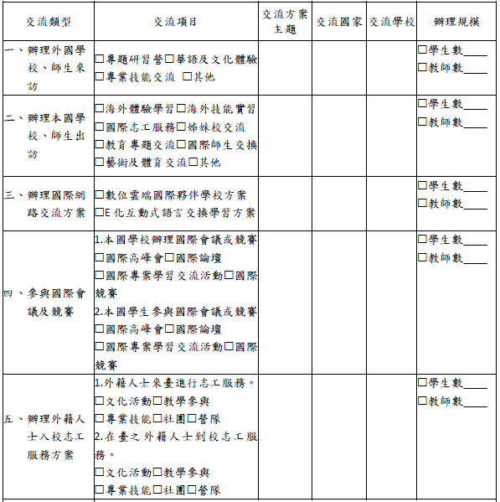
貳、國際交流計畫基本資料表
對應勾選項目， 填寫交流國家及交流學校。
若勾選多項，需於「柒、交流方案」中完整填寫。

Slide 6
貳、國際交流計畫基本資料表
110年度及111年度申請情形
111年度國際交流 申請情形 | 通過，計畫名稱：（系統直接帶入計畫書名稱及連結） 未通過，計畫名稱：（系統直接帶入計畫書名稱及連結） 未申請
110年度國際交流 成果報告書 | 通過並結案，計畫名稱：（系統直接帶入成果報告書名稱及連結） 未通過/未申請
依據勾選，系統自動帶入先前年度計畫書及成果報告書之連結。
作為計畫審查之參考資料，各軌僅會顯示對應軌道的申請資料。例如： 申請國際交流計畫，此處僅會呈現國際交流之計畫申請情形。

Slide 7
參、 學校資源盤點
學校
課程
教師
社群
學生
背景
外部
資源
特色
課程
相關
課程
計畫
國際
教育
知能
社群
運作
多元
文化
背景
國際
交流
經驗
家長
參與
社區與組織資源

Slide 8
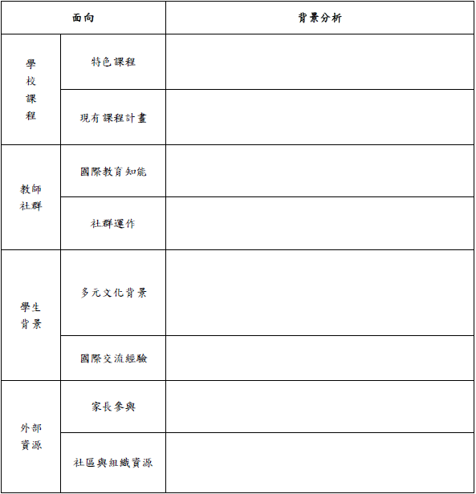
參、學校資源盤點
以學校近二年資源情形敘寫。
每個欄位文字以200字為限。
重點條列式。

Slide 9
肆、 國際交流 現況分析
國際教育相關國際交流 | 項目勾選 | 質性說明
 | 請針對選項，檢視學校所有之資源 | 請條列簡要說明實施情形
國際交流 活動 | 辦理外國學校、師生來訪 辦理本國學校、師生出訪 辦理國際網路交流方案 參與國際會議及競賽 辦理外籍人士入校志工服務方案
締結 國際 姊妹校 | 亞洲（國家與校名：＿＿＿＿） 歐洲（國家與校名：＿＿＿＿） 美洲（國家與校名：＿＿＿＿） 非洲（國家與校名：＿＿＿＿） 大洋洲（國家與校名：＿＿＿） | 國家 | 簽約年數 (西元)
分析學校近兩年 推動情形， 質性說明文字 每欄以100字為限。

Slide 10
伍、本計畫推動目標
綜合前述「 學校資源盤點」與「國際交流現況分析」擬定
勾選對應之國際教育議題實質內涵，作為學習目標轉化的依據 。
根據現況評估，規劃合宜的推動目標。
請以條列式敘寫，文字簡明扼要為宜。
目標之設定將為預期成效之依據。

Slide 11
國際教育議題實質內涵
教育階段 面向 | 國小(E) | 國中(J) | 高中(U)
彰顯 國家價值 | 國E1 了解我國與世界其他國家的文化特質。 國E2 發展具國際視野的本土認同。 國E3 具備表達我國本土文化特色的能力。 | 國J1 理解我國發展和全球之關聯性。 國J2 發展國際視野的國家意識。 國J3 展現認同我國國家價值的行動。 | 國U1 從歷史脈絡中理解我國在國際社會的角色與處境。 國U2 肯認自己對國家的責任。 國U3 參與我國永續發展的行動。
尊重 多元文化與 國際理解 | 國E4 了解國際文化的多樣性。 國E5 發展學習不同文化的意願。 國E6 區辨衝突與和平的特質。 | 國J4 認識跨文化與全球競合的現象。 國J5 尊重與欣賞世界不同文化的價值。 國J6 評估衝突的情境並提出解決方案。 | 國U4 分析我國在全球競合關係中的地位。 國U5 肯認跨文化反思的重要性。 國U6 提出維護世界和平的行動方案並落實於日常生活中。
強化 國際 移動力 | 國E7 認識各種國際能力。 國E8 體認國際能力養成的重要性。 國E9 運用多元方式參與學校的國際文化活動。 | 國J7 了解跨語言與探究學習的重要內涵。 國J8 覺察外語與探究學習對國際能力養成的重要性。 國J9 運用跨文化溝通技巧參與國際交流。 | 國U7 理解跨語言與探究學習的多元途徑。 國U8 反思自我國際能力的學習歷程與成果。 國U9 具備跨文化溝通與國際合作的能力。
善盡全球 公民責任 | 國E10 認識世界基本人權與道德責任。 國E11 體會國際弱勢者的現象與處境。 國E12 觀察生活中的全球議題，並構思生活行動策略。 | 國J10 了解全球永續發展之理念。 國J11 尊重與維護不同文化群體的人權與尊嚴。 國J12 探索全球議題，並構思永續發展的在地行動方案。 | 國U10 辨識全球永續發展的行動策略。 國U11 體認全球生命共同體相互依存的重要性。 國U12 發展解決全球議題方案與評價行動的能力。
每個計畫大約選取二至三個即可。
必選面向，每個計畫皆須選取至少一個。

Slide 12
陸、組織分工
組別規劃與成員依各校的推動需求而定。
組別 | 職稱 | 工作事項

Slide 13
陸、組織分工
※參考花蓮縣東華附小國際交流推動團隊，學校可依照各自情況進行調整
召集人
行政團隊
國際教育推動小組
國際教育專業教師社群
交流活動推動小組
資源整合與關係維繫
交流活動行政支援
年度交流主題設定
交流活動規劃執行
國際教育議題融入

Slide 14
(一)交流方案學習目標
(二)整體交流方案規劃
(三)交流學生遴選
(四)活動前 課程規劃
(五)交流行程規劃
(六)交流後 評量實施
柒、交流方案
請依據學校勾選之交流類型，填寫相應的交流方案。
若勾選兩種以上交流類型，則相應的交流方案皆要完整填寫。

Slide 15
(一)交流方案學習目標
對應議題實質內涵發展學習目標。
為評量的依準。
國U1-1 能夠利用小組討論，了解新冠肺炎疫情中，我國無法加入WTO世界衛生組織的原因，以及如何在國際社會中扮演我們的角色。
國U1-2 能夠舉出2件我國在新冠肺炎疫情中，援助他國的事例。
相關領域/科目
參加對象
交流單位特色簡介 | 可著重說明與本計畫目標、學生學習目標相關之特色，以100字為限。
國際教育 議題實質內涵 | 轉化為學生學習目標
國U1 從歷史脈絡中理解我國在國際社會的角色與處境。
※參與國際會議及競賽的欄位上方多交流項目可以勾選。

Slide 16
(一)交流方案學習目標
依據不同的交流類型，特色簡介項目名稱稍有差異。
交流類型 | 特色簡介項目名稱 | 書寫重點
一、 辦理外國學校、師生來訪 | 交流單位特色簡介 | 可著重說明與本計畫目標、學生學習目標相關之特色，以100字為限。
二、 辦理本國學校、師生出訪
三、 辦理國際網路交流方案 | 交流單位/網路平台 特色簡介
四、參與國際會議及競賽 | 國際會議/競賽 重要性與性質 | 請說明與本計畫目標、學生學習目標相關之重要性與性質，以100字為限。
五、辦理外籍人士 入校志工服務方案 | 無 (另有「志工相關資訊」表格) | 無

Slide 17
(二)整體交流方案規劃
依照交流活動各階段之規劃要項簡要說明。
項目 階段 | 行政及夥伴關係 | 課程及教學實施 | 評估及修正機制
交流前
交流中
交流後

Slide 18
「辦理本國學校、師生出訪」交流機制圖
項目 階段 | 行政及夥伴機制 | 課程及教學實施 | 評估及修正機制
交流前 | 建立國際學習夥伴連繫平台 組織專責行政支援系統 規劃整體國際交流期程 | 規劃並實施國際交流行前課程 與夥伴學校討論課程進行方式 交流課程及主題確認 | 座談會討論並且評估活動進行方式 參考往年的交流建議，修擬今年學習課程內容 邀請專家學者分享及建議活動課程
交流中 | 執行活動任務 橫向聯繫活動進行單位 準備活動中的教學材料、設備器材與紀念品 | 師生積極參與課程與交流活動 學生完成教學活動學習單及相關作業 夥伴教師進行國際教育主題交流對談 | 參訪活動中依實際狀況調整進行方式 當天活動結束後，召開檢討會，分享活動過程收穫與可改進之處
交流後 | 藉由問卷和對談了解參訪師生效益與省思 辦理親師生與行政端的檢討會議 | 學生成果發表，可透過繳交學習心得、分享會的方式，和其他學生分享學習成果 | 透過問卷了解學生學習心得與感想 檢討整體活動規劃 蒐集學生活動回饋與參訪師生效益及省思
參考資料：修改龍門國中交流機制圖

Slide 19
(三)交流學生遴選
學生資格
遴選條件
遴選方式
辦理外籍人士入校志工服務方案，基本上為全校參與，無須填寫此項。

Slide 20
(三)志工相關資訊
※僅供辦理外籍人士入校志工服務方案者填寫。
聯繫單位
聯繫流程
志工國籍 | 尚未確定者免填寫
志工入校期程

Slide 21
(四)活動前課程規劃
要與後面預算表呼應。
讓參與者深入理解交流國家的歷史與文化。
日期 | 課程/活動內容 | 師資 | 地點 | 節數
※表格欄位可以依照實施狀況稍加調整。

Slide 22
(五)交流行程規劃
日期 | 課程/活動內容 | 師資 | 地點
※辦理外籍人士入校志工服務方案，此表格欄位稍有調整。

Slide 23
(五)交流行程規劃
※僅供辦理外籍人士入校志工服務方案者填寫。
期程 | 課程／活動內容 | 服務對象
 |  | 對象若為學生，應說明學生年段或班級

Slide 24
(六)交流後評量實施
依據議題實質內涵與學習目標，發展適切的學習評量。
國際教育 議題實質內涵 | 學生學習目標 | 評量方式

Slide 25
學習評量方式
設計評量規準檢核學習目標
實作評量
口語評量
檔案評量
口頭報告、訪談、同儕互動省思
交流歷程心得與紀錄、會議及競賽紀錄、問卷調查
交流成品製作、跨文化比較、表演與鑑賞、實踐
採用 多元評量
包含 形成性與總結性評量
Notes:
1. 包含形成性與總結性評量。
2. 採多元評量的方式。
3. 設計評量規準檢核學習目標。

Slide 26
「城市探索報告」評量規準
挑選重要的評量來設計
 | 優秀 | 尚可 | 待加強
探究規劃 | 規劃探究主題，並設計相關探究問題，探索異國城市 | 規劃探究主題，設計與主題較無關之問題，探索異國城市 | 無法規劃探究主題，也無法提出探究問題
外語使用 | 運用流利外語能力，與3個外國人或商家進行外語交流 | 運用不太流利的外語能力，與1個外國人或商家進行外語交流 | 無法使用外語進行溝通
跨文化反思 | 呈現跨文化反思，並能具體舉出3項文化差異 | 部分內容呈現跨文化反思，並能舉出2項文化差異 | 無法跨文化反思，也無法舉出文化差異例子
可以利用評量規準檢索平臺來設計評量規準

Slide 27
捌、計畫期程
呈現一學年度的期程規畫。
以甘特圖呈現工作進程。
工作項目 | 月 | 8月 | 9月 | 10月 | 11月 | 12月 | 1月 | 2月 | 3月 | 4月 | 5月 | 6月 | 7月
 |  | V
 |  |  | V | V
 |  |  |  |  |  | V | V
 |  |  |  |  |  |  |  | V
 |  |  |  |  |  |  |  |  |  | V | V | V | V
依時序列出工作項目

Slide 28
玖、預期成效
依據前面設定之目標，說明對應之關鍵成果。
需以條列式說明，文字敘寫簡明扼要為宜。
目標 提供實施方向 不一定是 確切的、可測量的 必須具有 挑戰性與理想性
關鍵成果 必須具體且可衡量

Slide 29
目標 | 關鍵成果
1. 課程融入永續發展議題並運用科技進行教室連結 | 1-1 設計發展出一套SDGs議題探究課程。
 | 1-2 運用ICT與國外姊妹校進行課程共備與學習探究。

Slide 30
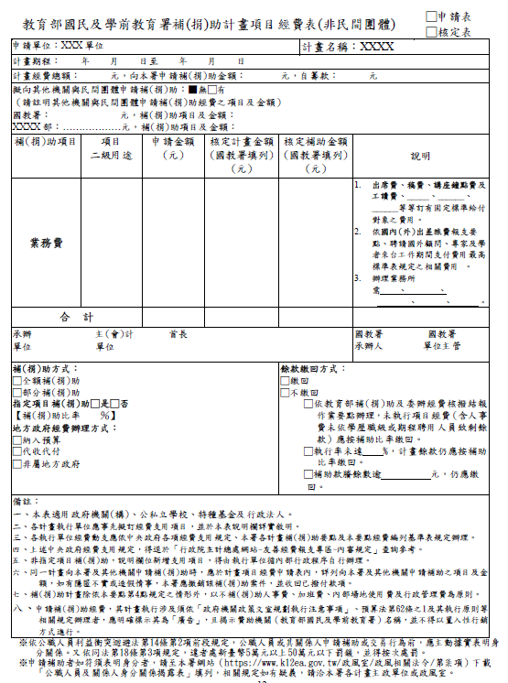
壹拾、經費需求
如：旅費、講座鐘點費、文具紙張、成果集等
本次表格新增二級用途。
國際交流每學年最高核定五十萬元。
詳細規範請閱讀 《教育部國民及學前教育署補助推動國際教育經費作業要點修正規定》

Slide 31

學校本位 國際交流 發展程序
情境分析
目標擬定
交流方案設計
交流方案實施
交流方案成效評估

Slide 32
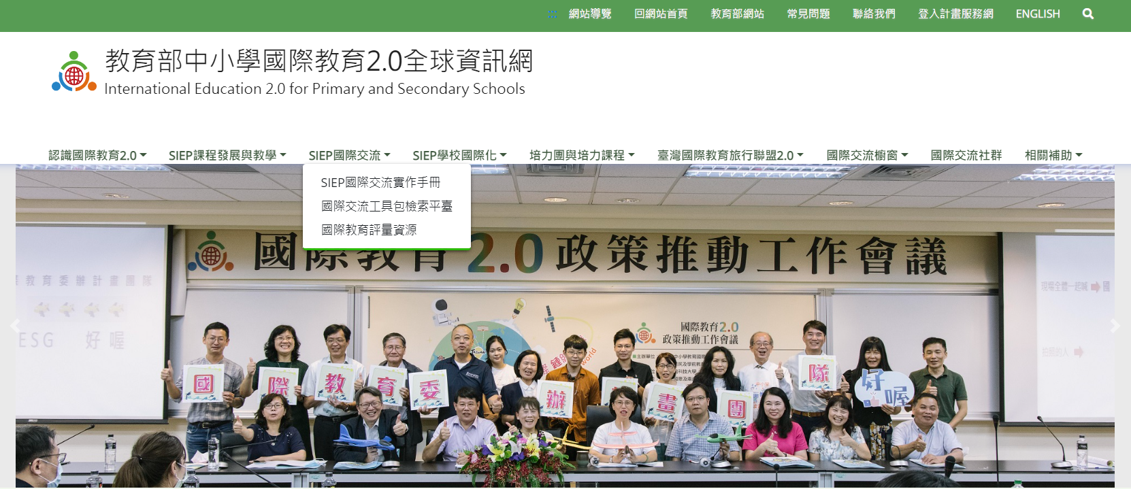
國際交流教學資源
SIEP國際交流實作手冊
國際交流工具包檢索平臺
國際教育評量資源
https://www.ietw2.edu.tw/

Slide 33
國際交流工具包特色
匯集辦理SIEP有成之學校，提供推動範例。
包含SIEP補助要點中，國際交流之類型。
提供 範例
多元 類型
完成之工具包經審查通過，可上傳至檢索平台分享。
互動 分享
內容 豐富
包含學校分析、交流規劃與歷程、學習評量及成效評估。

Slide 34
國際交流工具包檢索平臺
學習階段
國小
國中
交流類型
外國學校、師生來訪
本國學校、師生出訪
交流區域
亞洲
大洋洲
高中 (普通型、技術型、 單科型、綜合型)
國際網路交流方案
國際會議及競賽
外籍人士入校 志工服務
非洲
歐洲
美洲
檢索類別
檢索類目

Slide 35


Q&A

Slide 36
Thanks!

